Slide 1
CAPSTONE PROJECT 2:
Airbnb Analysis
By
Risa Rahmawati
Job Connector Bootcamp Data Science & Machine Learning

Slide 2

Introduction
Airbnb,“Air Bed and Breakfast”, adalah layanan yang memungkinkan pemilik properti untuk menyewakan kamar/kondominium mereka kepada wisatawan yang mencari tempat tinggal.
Airbnb dimulai pada tahun 2008 oleh Brian Chesky & Joe Gebbia, yang berbasis di San Francisco, California. Platform ini dapat diakses melalui situs web dan mobile app.

Slide 3
Problem Statement
Sejak tahun 2008, para tamu dan host yang telah menggunakan Airbnb dapat memperluas perjalanan dan menghadirkan cara yang lebih unik dan personal untuk menikmati dunia.
Ada banyak listing yang menghasilkan banyak data - data yang dapat dianalisis dan digunakan untuk security, keputusan bisnis, memahami perilaku dan kinerja pelanggan dan para penyedia (host) di platform, dan dapat memberikan inisiatif kepada marketing, dengan mengimplementasikan inovasi layanan tambahan.

Slide 4
DataSet
1. id : Airbnb's unique identifier for the listing.
2. name : Name of the listing.
3. host_id : Airbnb's unique identifier for the host/user.
4. host_name : Name of the host. Usually, just the first name(s).
5. neighborhood : The neighborhood is geocoded using the latitude and longitude against neighborhoods as defined by open or public digital shapefiles.
6. latitude : location of listing
7. longitude : location of listing
8. room_type : 4 unique rooms
9. price : price of listing (baht)
10. minimum_nights : minimum nights stay required for single visit
11. number_of_reviews : total rating count of listings
12. last_review : last review given
13. calculated_host_listings_count : total number of listings registered under hosts
14. availability_365 : Number of days for which host in available in a year
15. number_of_reviews_ltm : The number of reviews the listing has (in the last 12 months)

Slide 5
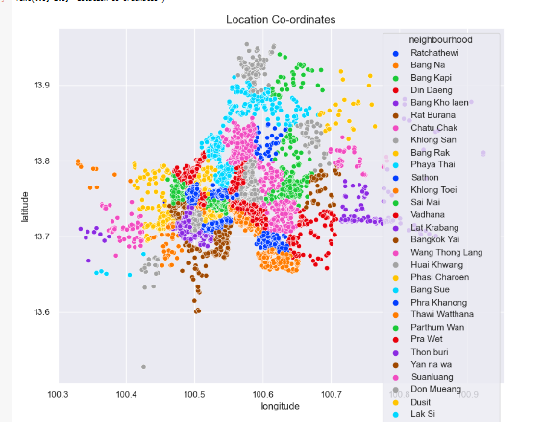
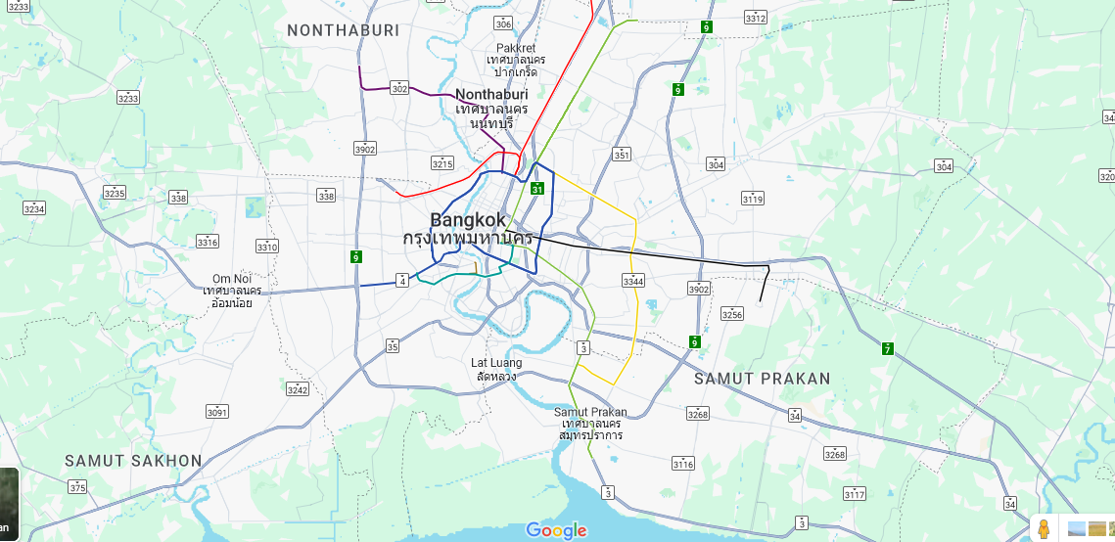
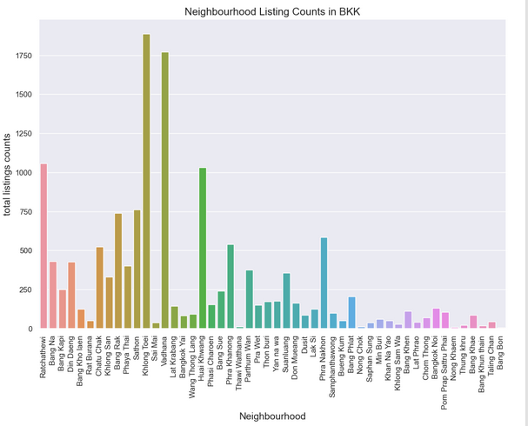
BKK City Map

Slide 6
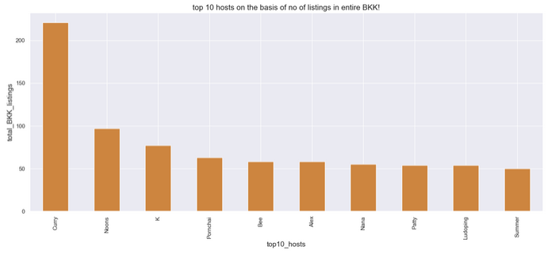
Host dengan listing terbanyak di Bangkok
- top 3 hosts didalam total listings ada Curry, Noons, and K.
- ada perbedaan gap yang cukup besar untuk top 2 hosts dengan host lainya. contoh, K memiliki 91 listings.
dimana secara jauh signifikan dengan host curry's yang memiliki 228 listings.
- Didalam top10 list Summer memiliki 50 listings, dimana sangat jauh secara signifikan dengan Curry memiliki 228 listings.
Hal ini dapat mengindikasikan bahwa ada banyak cara host dalam melakukan promo yang berbeda di Airbnb.

Slide 7
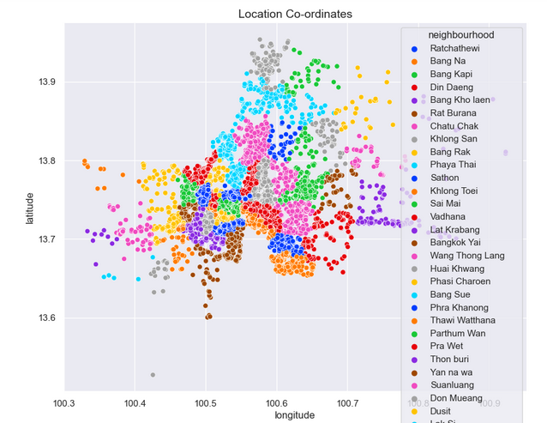
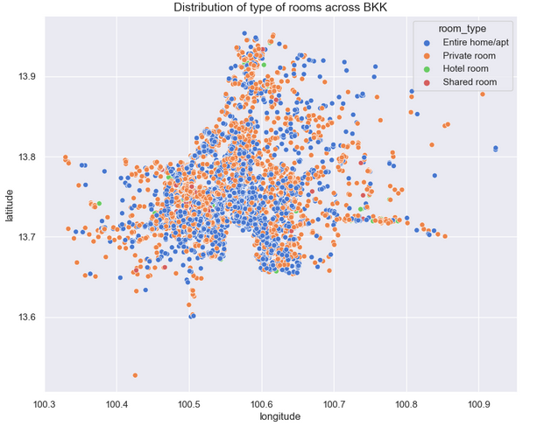
Map of neighbourhood dan room type

Slide 8
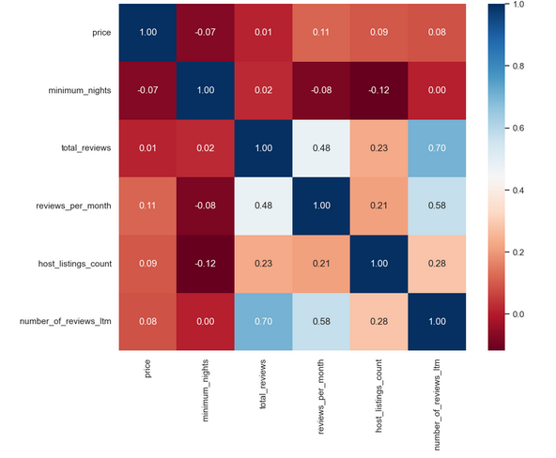
correlation heatmap
Di correlation heatmap Warna yang lebih gelap menunjukkan korelasi yang lebih kuat, sedangkan warna yang lebih terang menunjukkan korelasi yang lebih lemah.

Slide 9
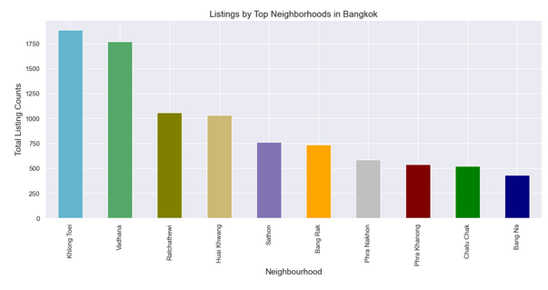
Top Neighborhoods by Listing/property using Bar plot
- Top neighborhoods di Bangkok dalam jumlah total listing adalah khlong Toei, Vadhana, Ratchathewi, Huai Khwang, dan Sathon
- Top neighborhoods teratas terletak di khlong Toei. Hal ini karena khlong Toei, sebuah distrik di pusat kota Bangkok, dan Distrik ini berbatasan dengan Sungai Chao Phraya dan memiliki fasilitas pelabuhan utama. Tempat ini juga merupakan lokasi pasar utama, Pasar Khlong Toei. (https://en.wikipedia.org/wiki/Khlong_Toei_district)
- Jumlah listing saja mungkin tidak menunjukkan permintaan keseluruhan neighborhood, karena bisa ada faktor-faktor lain seperti biaya hidup dan ketersediaan perumahan juga dapat berpengaruh.

Slide 10
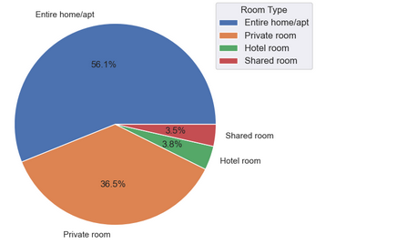
Room Type
Mayoritas listing peminat room type dari Arbnb adalah di type Entire home/apt , lalu diikuti dengan type private room sebanyak, lalu ada hotel dan yang terendah ada di Shared room.
Ada perbedaan signifikan dalam jumlah listing untuk setiap room type. Sebagai contoh, hampir 16 kali lebih banyak listing apartemen dibandingkan dengan type Shared room.
Data ini menunjukkan bahwa para travelers yang menggunakan Airbnb memiliki berbagai pilihan akomodasi yang dapat dipilih, termasuk private rooms dan apartments.

Slide 11
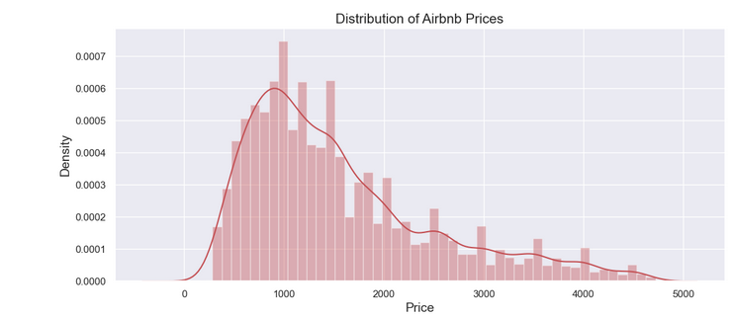
Mendistribusikan data Airbnb Price Range dengan Histogram
Kisaran price yang dikenakan di Airbnb terlihat dari 200 - 3500 Baht, dengan sebagian besar listing berada di kisaran harga 1000 - 1500 Baht.
alokasi price terlihat memiliki yang paling tinggi pada kisaran 1000 - 1500 baht,
mungkin ada lebih sedikit listing yang tersedia dengan price diatas > 3000 baht, karena kepadatan listing menunjukan penurunan secara signifikan dalam kisaran ini.

Slide 12
Keterbatasn & cakupan perbaikan
- DataSet memiliki atribut pembatas untuk mengklasifikasikan berbagai kategori properti.
- Customer experimental dan peringkat berdasarkan kategori untuk Host tampaknya tidak ada, yang seharusnya dapat digunakan dalam mengidentifikasi Star Host.
- Banyak informasi tamu yang hilang seperti Tujuan Kunjungan, Jumlah Tamu, yang dapat memberikan pemahaman tentang hubungan antara pelanggan dan area neighbourhood.
- hal utama properti seperti Jumlah Tempat Tidur, Lemari, Kamar Mandi, Gym, Sauna, Usia Properti, Jarak dari Rumah Sakit terdekat, Pusat Perbelanjaan, Kompleks, Bandara, Stasiun tidak ada.

Slide 13
Kesimpulan
Khlong Toei dan Vadhana memiliki permintaan tertinggi untuk penyewaan Airbnb, sebagaimana dibuktikan dengan banyaknya listing di neighborhoods ini.
Harga rata-rata yang banyak diminati oleh para traveller dikisaran 1000 - 1500 baht.
Mayoritas listing di Airbnb yang paling besar diminati untuk type entire homes/apartments dan juga Private Rooms , dibanding dengan peminat listing share room yang cukup rendah.
Berdasarkan Number of review para traveler Airbnb, di daerah Khlong tei dan Vadhana memiliki ulasan yang paling tinggi dibandingkan dengan area neighborhood lainnya.

Slide 14
Marketing Initiative
untuk area neighborhood top 3, yaitu Khlong Toei,Vadhana & Ratchathewi. Hal ini dapat menjadikan area yang menarik bagi para host untuk berinvestasi di properti.
Memberikan discount harga untuk penyewaan berikutnya bagi pengguna yg memberikan review, karena review dari pengguna setidaknya dapat mempengaruhi minimum_nights, yang akan berdampak pada peningkatan income bagi host & Airbnb
3. Untuk star host harus diberi insentif untuk mendorong mereka memelihara properti dan service sesuai standar company.
4. Untuk Area neighborhood yang peminatnya rendah seperti Thawi Watthana, Nong Khaem, Bang Bon dapat memberikan kupon atau discount agar mendorong tamu untuk tinggal lebih lama.

Slide 15
Thank You

